Slide 1
Neregistrovaná zařízení rizika pro klienty
Cristina Boušková
20. 5. 2025
12. Národní Konference armády spásy

Slide 2
Veřejný ochránce práv
Národní preventivní mechanismus

Slide 3
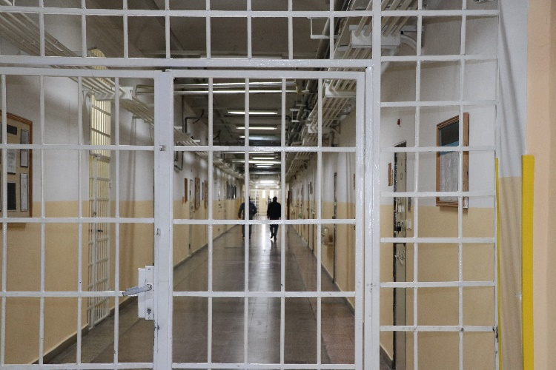
Veřejný ochránce práv
národní preventivní mechanismus
Nezávislý orgán, který navštěvuje místa, kde jsou osoby omezeny na svobodě.
Omezení de iure
rozhodnutí orgánu veřejné moci
Omezení de facto
závislost na poskytované péči
Cílem návštěv je ochrana před špatným zacházením.

Slide 4
Veřejný ochránce práv
národní preventivní mechanismus
Špatné zacházení
Jednání, které nerespektuje lidskou důstojnost a dosahuje určitého stupně závažnosti (samo o sobě nebo při kumulaci jednotlivých zásahů).
Jak vypadá?
nezajištění bezpečí, potřebné podpory a péče
nerespektování práva na soukromí
nerespektování práva na spoluúčast v procesu rozhodování o sobě
neoprávněné omezení volnosti pohybu
zneužívání nebo prohlubování závislosti na poskytované péči
nedůstojné materiální podmínky

Slide 5
Neregistrovaná zařízení

Slide 6
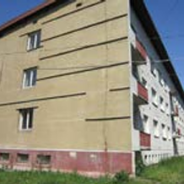
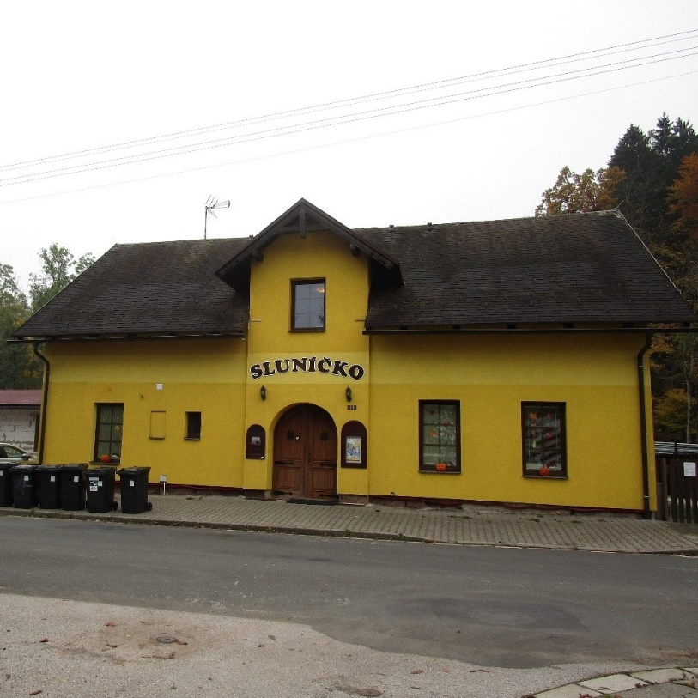
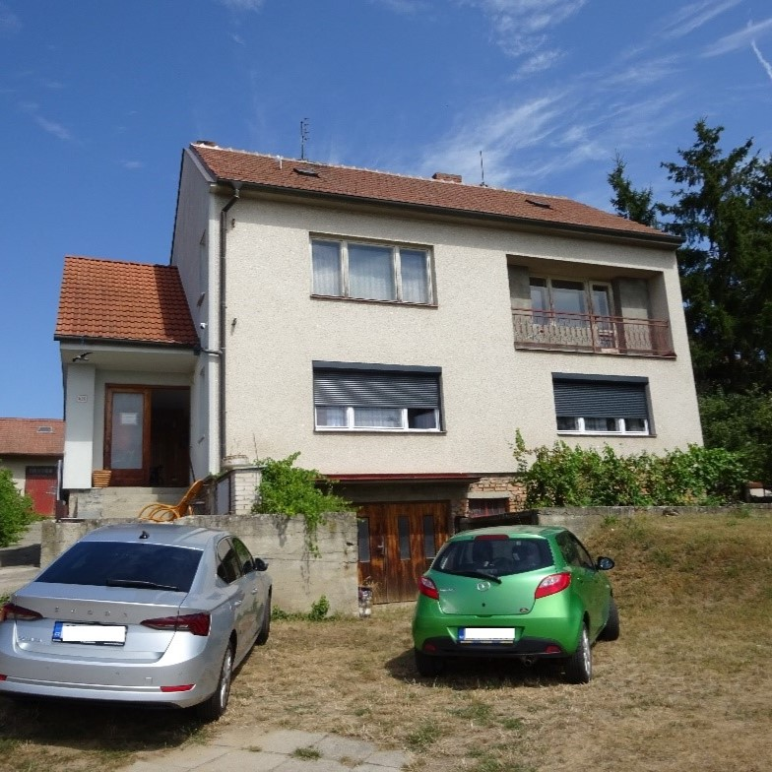
Neregistrovaná zařízení
Co jsou neregistrovaná zařízení?
Sociální služby poskytující péči bez oprávnění
Domov pro seniory
Domov se zvláštním režimem
Jak vypadají?

Slide 7
Neregistrovaná zařízení
Kdo jsou klienti?
Senioři
Další klienti
Co jim nabízí?
Ubytování a stravu
Péči, hygienu, ošetřovatelství
Vyřídí PnP, OP, dávky
Možnost pít

Slide 8
Neregistrovaná zařízení
Je neregistrované zařízení někdy lepší než život na ulici?

Slide 9
Neregistrovaná zařízení
Systematické návštěvy
od roku 2012
19 zařízení
10x špatné zacházení
(6 zpráv zatím neveřejných)
2 zařízení činnost legalizovala

Slide 10
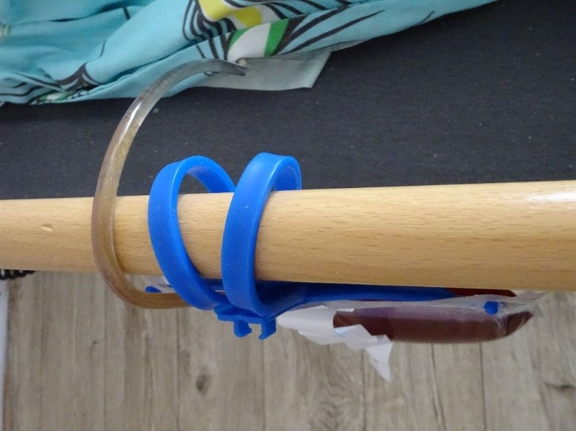
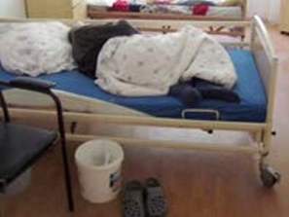
rizika
Poskytování péče nekvalifikovaným personálem
Asistenti sociální péče
Domácí zdravotní péče
ZS načerno
Lékaři
Úkony
Péče o rány a dekubity
Výměna katetrů
Přepíchávání kanyl

Slide 11
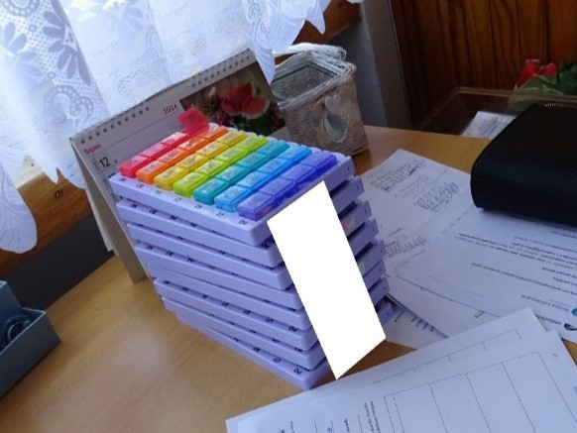
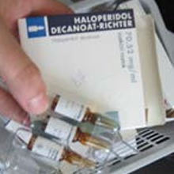
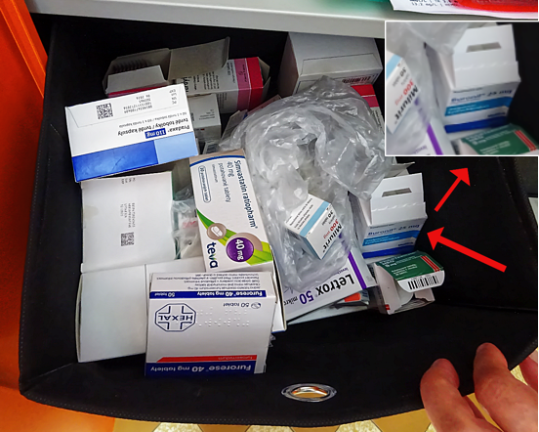
Rizika
5 kapek, kdyby někdo šílel
Nakládání s léky
Laici
Nedbalé uložení
Množství tlumících léků

Slide 12
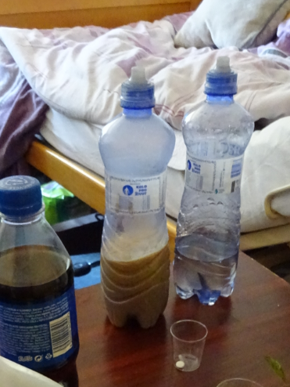
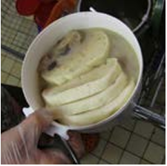
rizika
Neodpovídající strava a nulová prevence malnutrice
Chybí screening
Intervence
Nevyhovující strava
Diety, porce

Slide 13
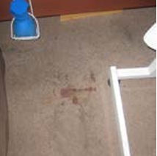
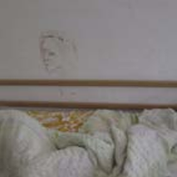
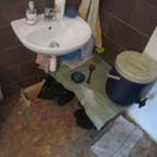
rizika
Hygienické podmínky
Nedostatečné zajištění hygieny a výměny inkontinenčních pomůcek
Myší výkaly
Propálené deky
Nevhodné uložení potravin

Slide 14
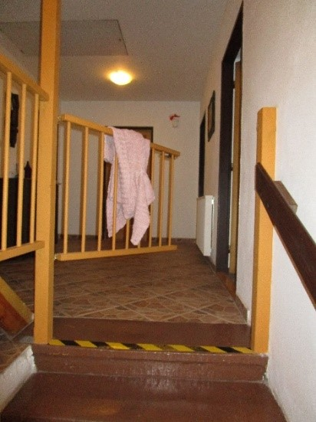
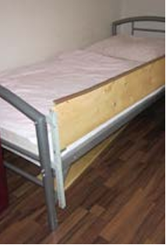
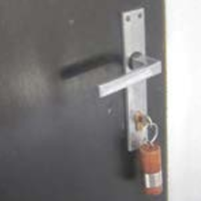
rizika
Omezování pohybu klientů
Uzamykání v pokoji, v patře
Omezení postranicemi nebo fixačními pomůckami
Omezený přístup na čerstvý vzduch
Uzamykání budov

Slide 15
rizika
Finance
Odebírání veškerých příjmů
Použití PnP v rozporu s právními předpisy
Smlouvy
Nejasné
Ukončení smlouvy na vůli poskytovatele

Slide 16
rizika
Chybí pojistky
Stížnosti
Vnitřní stížnostní mechanismus často neexistuje
Nemožnost využití nezávislého stížnostního mechanismu (MPSV)
Kontrola kvality
Nemožnost kontroly kvality péče ze strany Inspekce poskytování sociálních služeb
Celková závislost na vůli poskytovatele
Zneužitelnost
Nestabilní služba

Slide 17
Neregistrovaná zařízení
Je neregistrované zařízení někdy lepší než život na ulici?

Slide 18
Doporučení
Prevence
Rodiny, opatrovníci, sociální pracovníci, lékaři
Registr poskytovatelů sociálních služeb MPSV
Postih
Krajské úřady
Orgány činné v trestním řízení
Další orgány
Systémové kroky
Podpora terénních, ambulantních a komunitních služeb
Nízkoprahové a „mokré“ služby

Slide 19
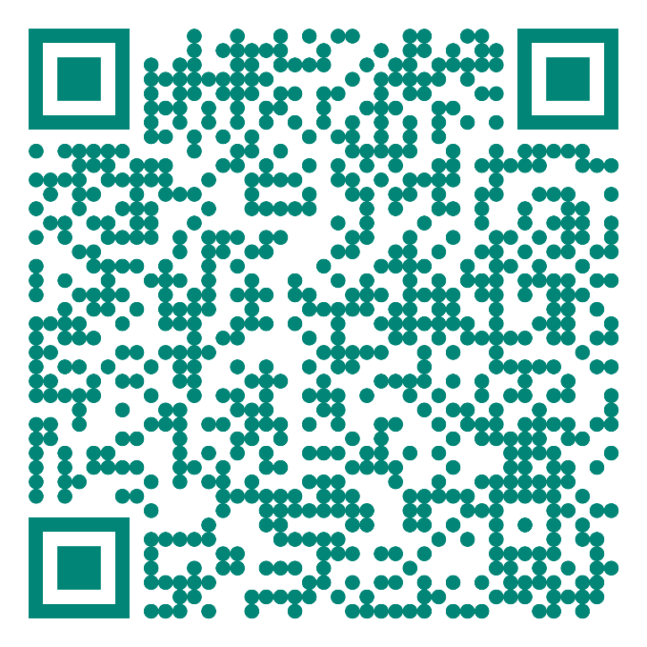
Děkuji Vám
www.ochrance.cz
Tipy na neregistrovaná zařízení můžete zasílat na:
neregistry@ochrance.cz

